Slide 1

Introducing Swift to EPL371
Andria Kkoushi
Panayiotis Pavlides
Andreas Frangou
Irene Papacosta

Slide 2
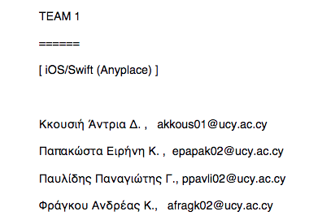

Our task?

Slide 3
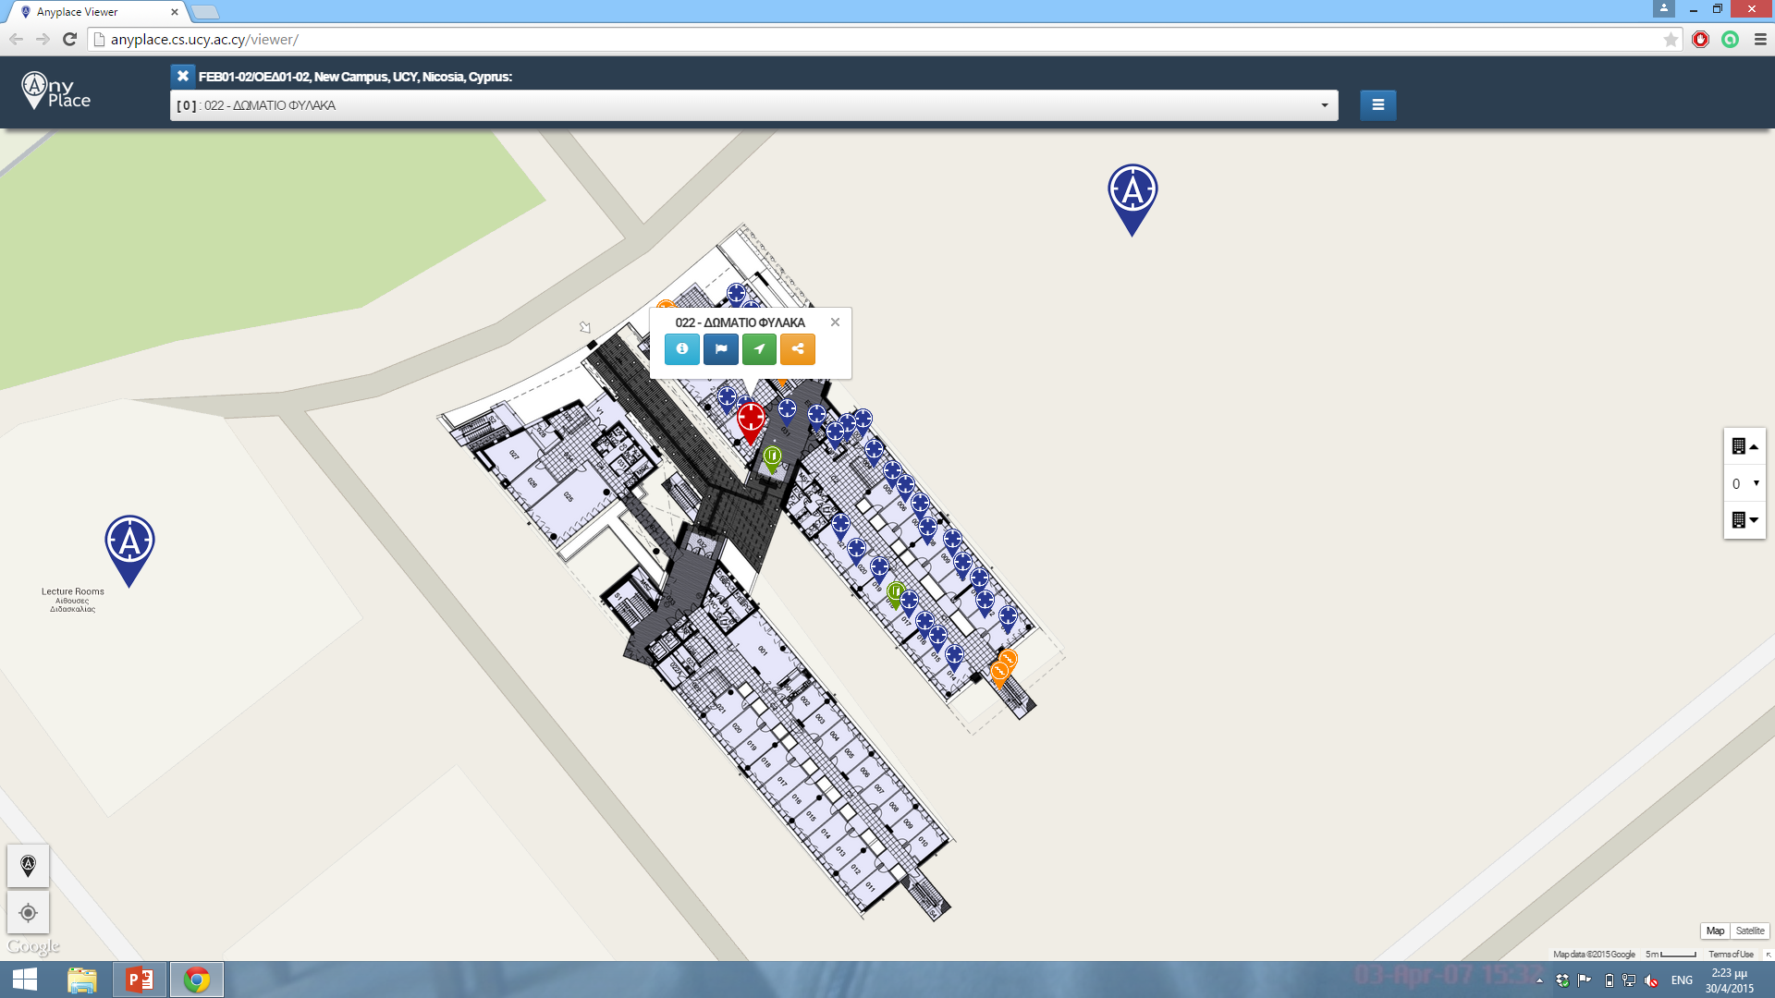

Slide 4

Error 404 : Task Not Found.

Slide 5
Swift Dreams
by Andreas Frangou

Slide 6
Swift Dreams
Σκοπός
Objective-C
Γιατί λοιπόν να υπάρξει αλλαγή;
Η απόφαση της Apple
Διαμόρφωση της Swift
Συνύπαρξη Swift μαζί με Objective-C
Ο κώδικας της Swift

Slide 7
Swift Dreams
Λιγότερα λάθη
Playground
Το μέλλον της Swift
Η μέχρι τώρα απήχηση της γλώσσας
Γνωριμία με τη Swift

Slide 8
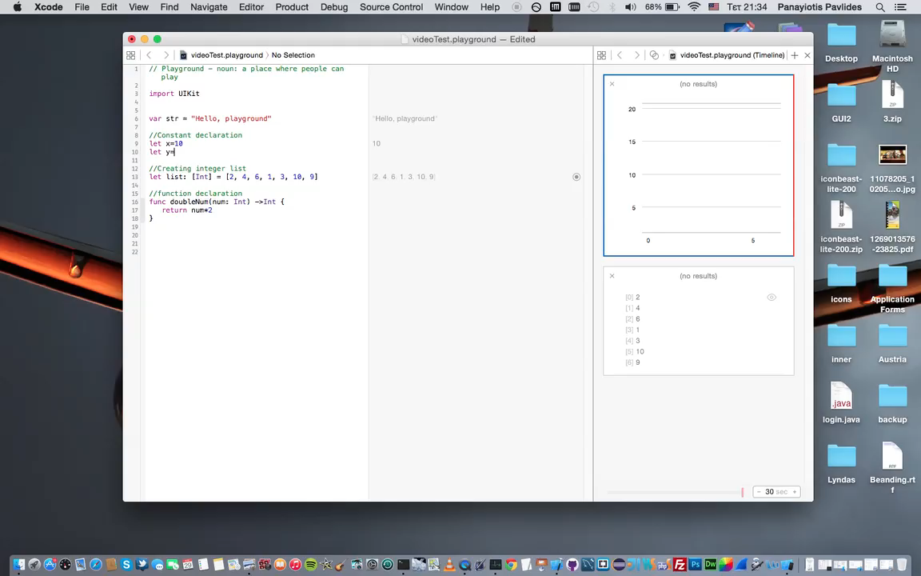

Slide 9
Basic Syntax

Slide 10
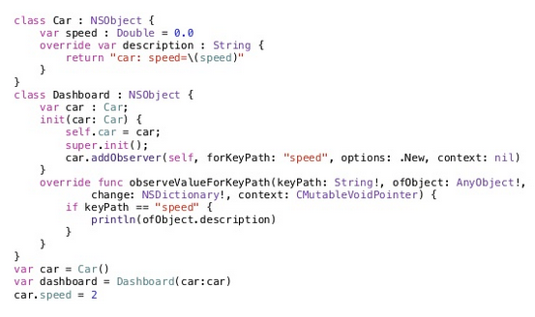

Slide 11
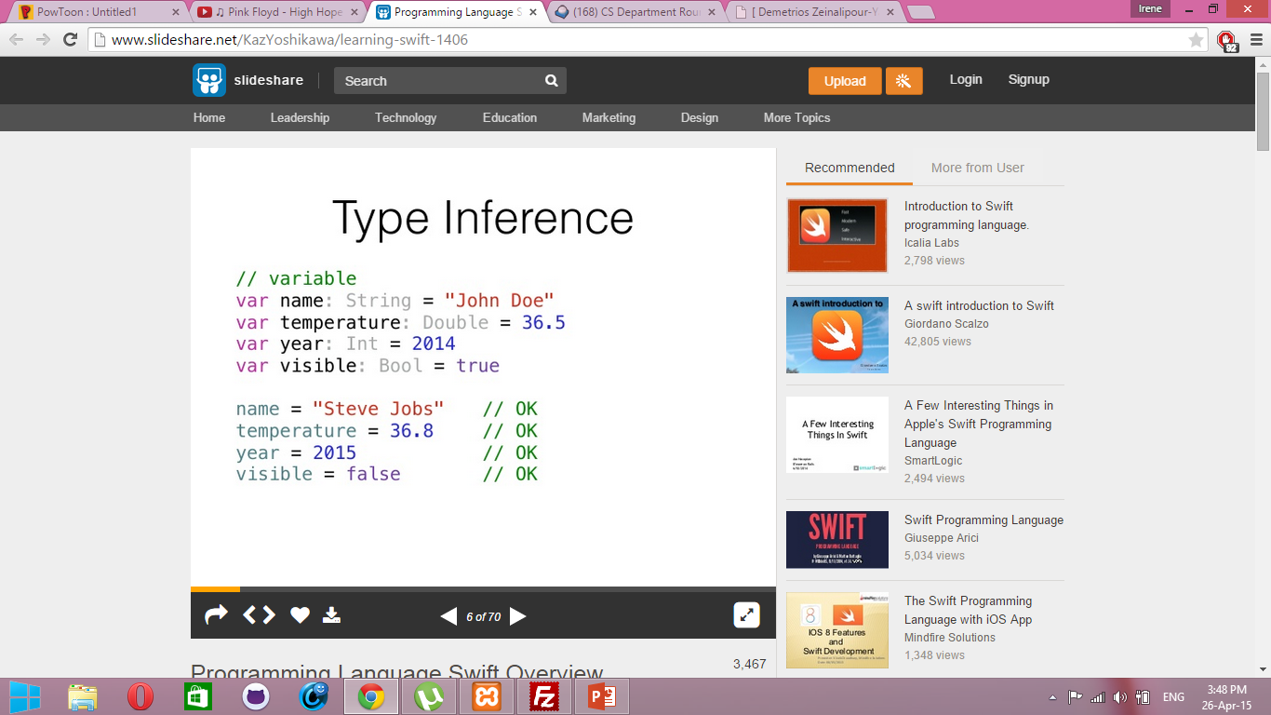
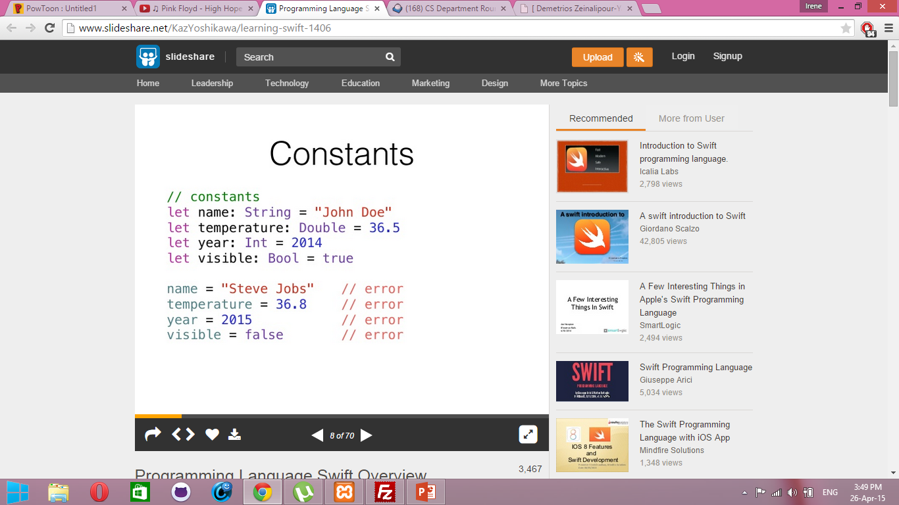
Variables

Slide 12
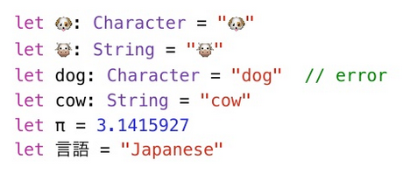
Unicode Names

Slide 13
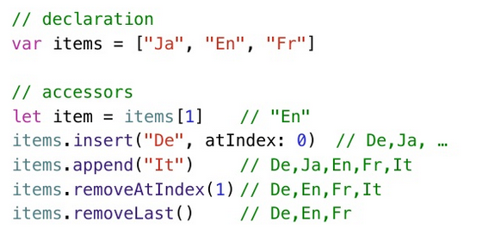
Array Declaration

Slide 14

Dictionary

Slide 15
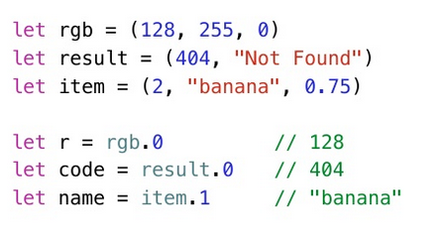
Tuple

Slide 16
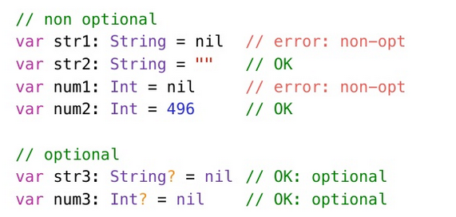
Optional & Non Optional

Slide 17
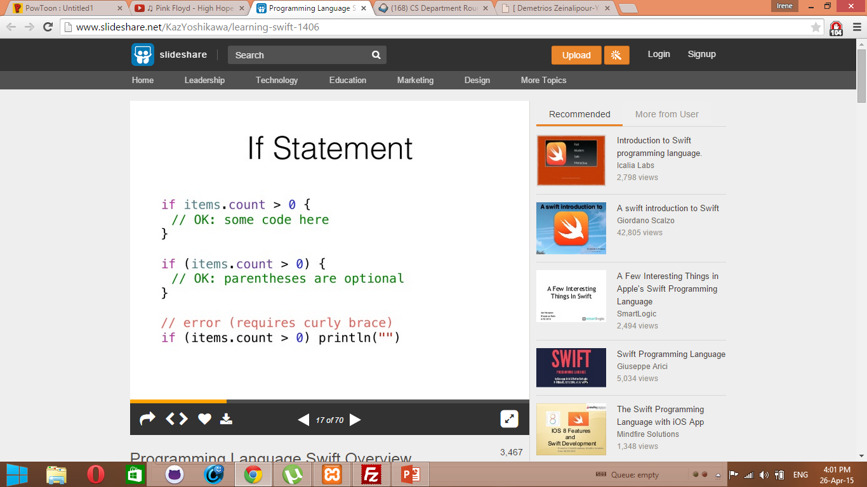
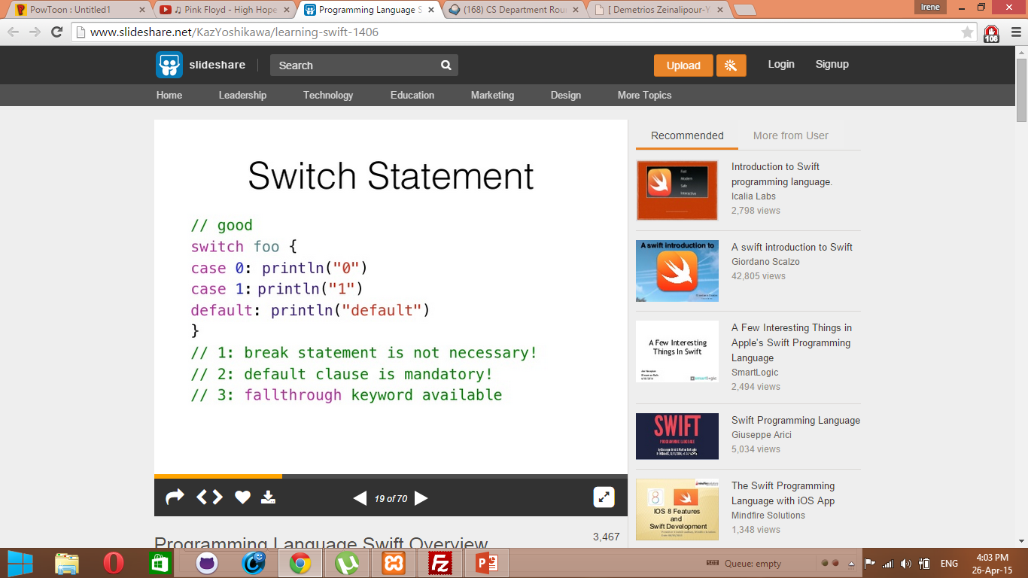
If Statement
Case statement

Slide 18
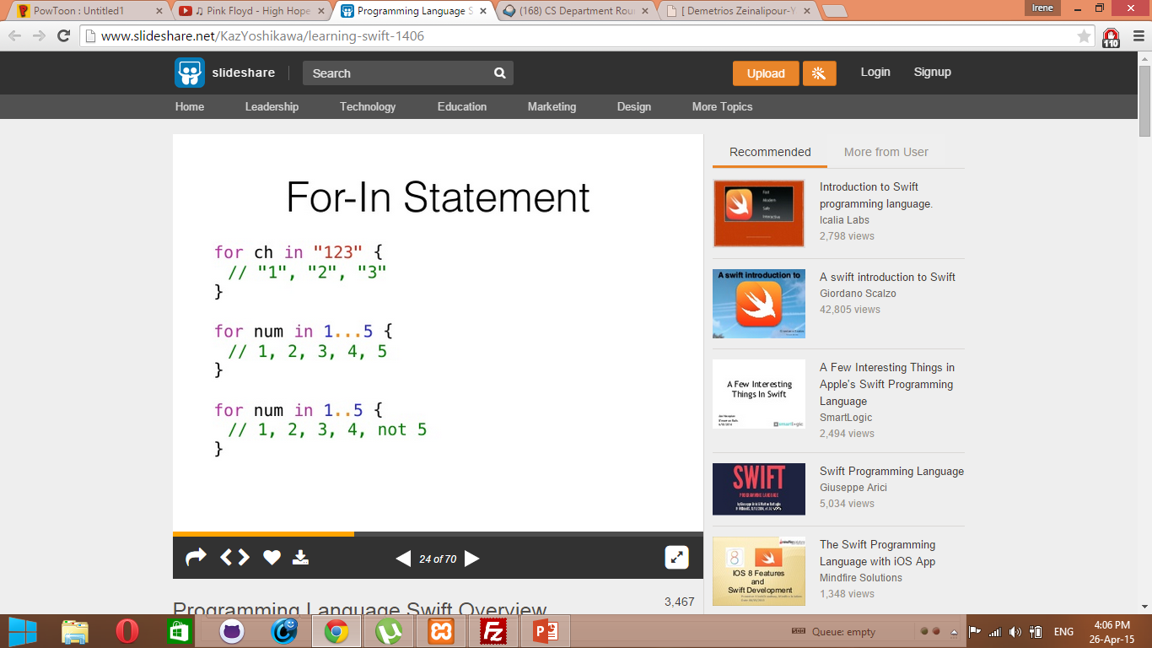
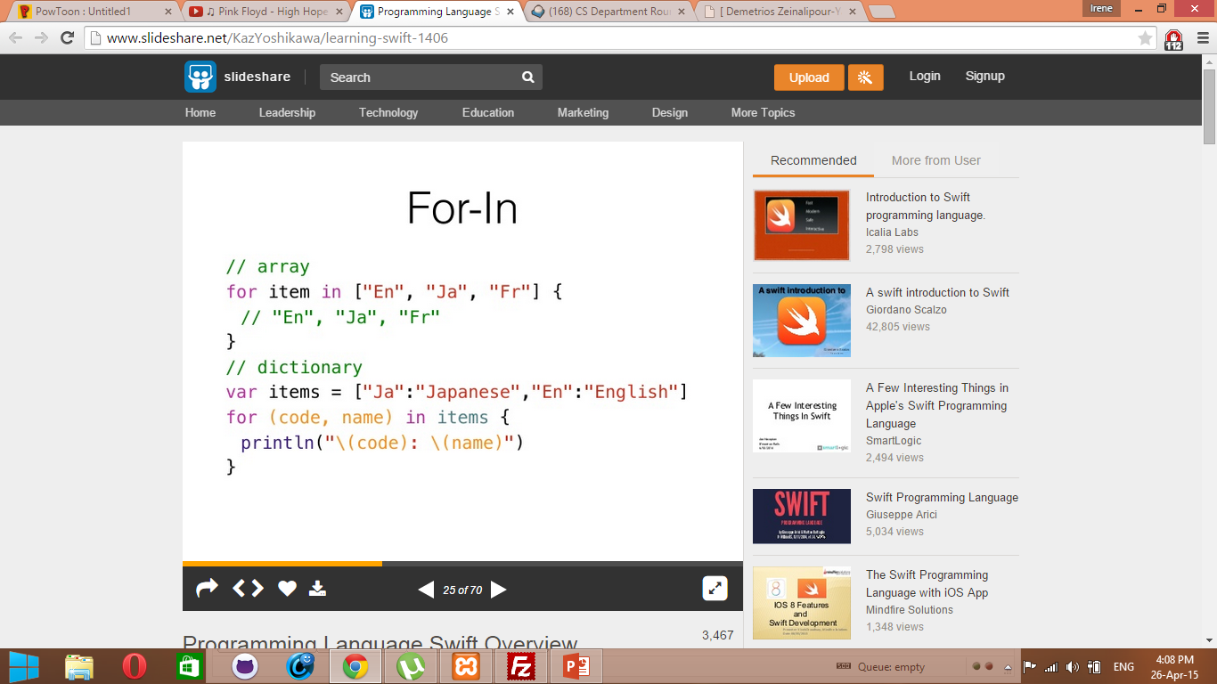
For In-Statement

Slide 19

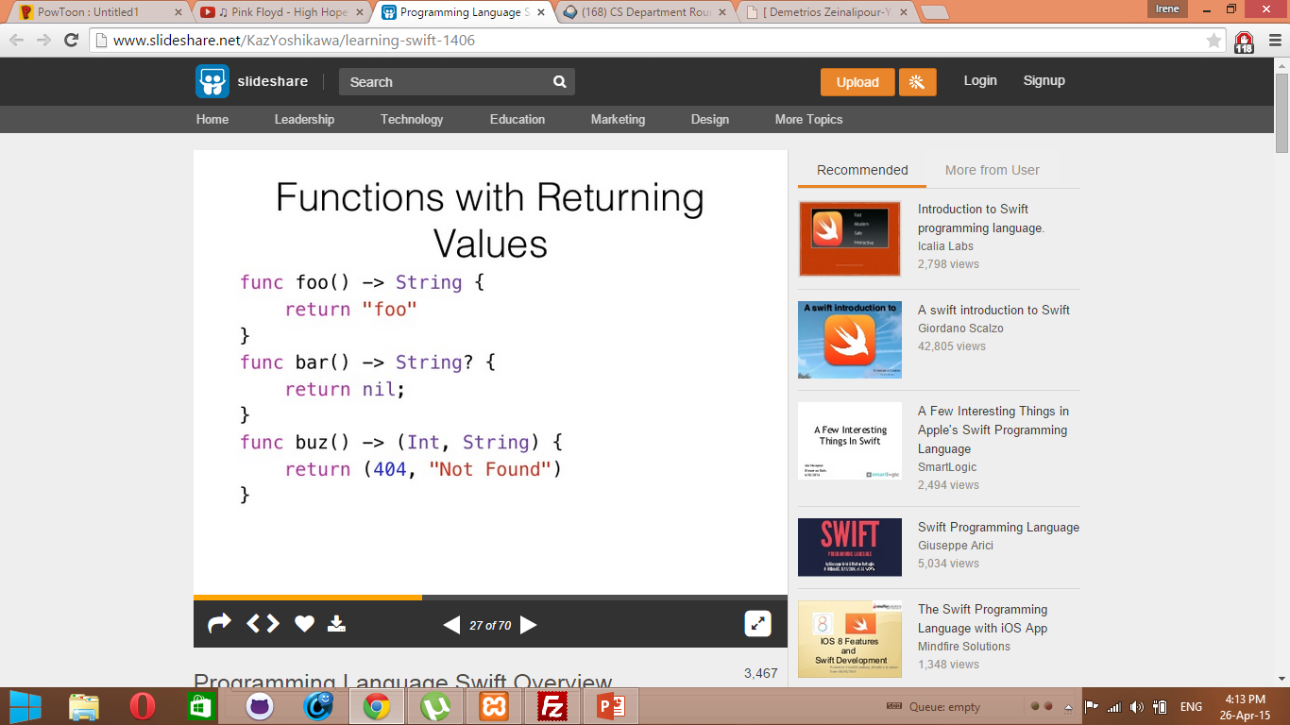
Functions

Slide 20
File System

Slide 21
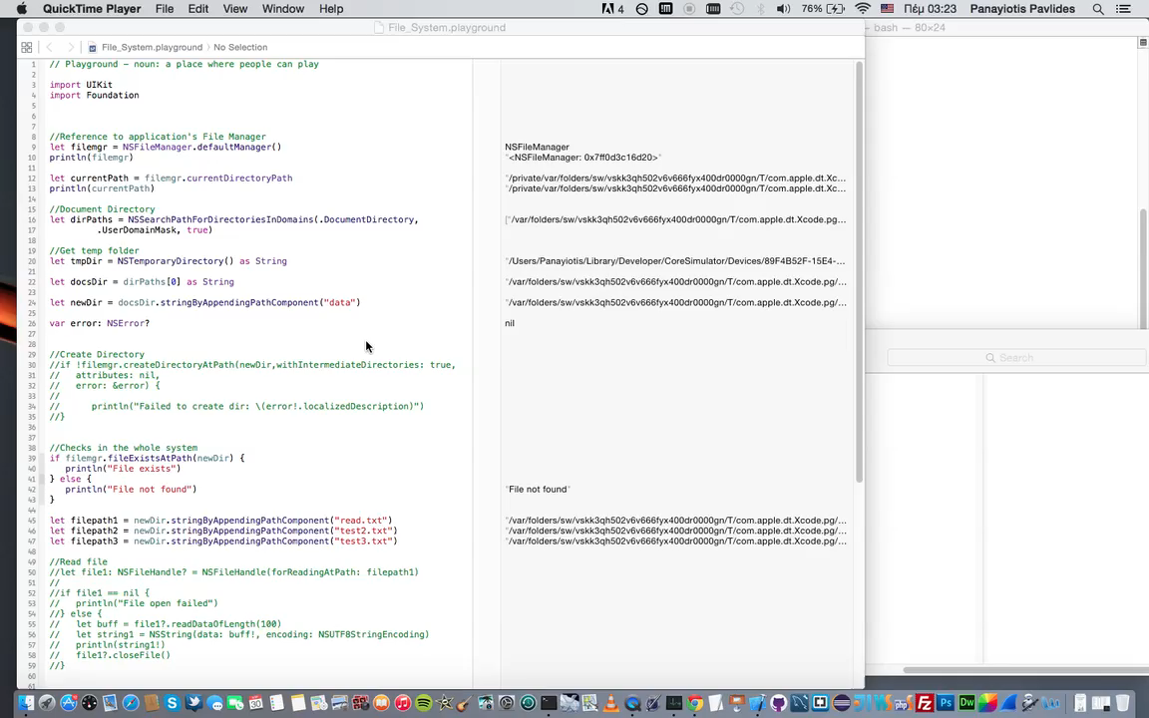

Slide 22
MVC

Slide 23
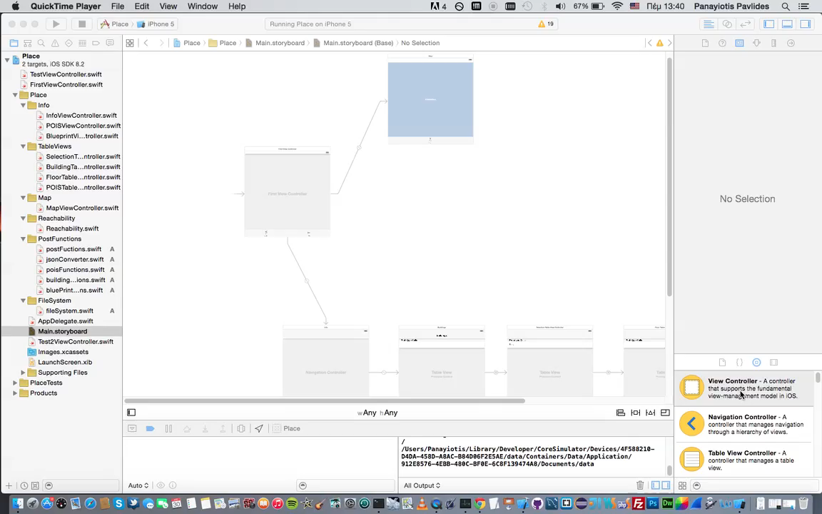

Slide 24
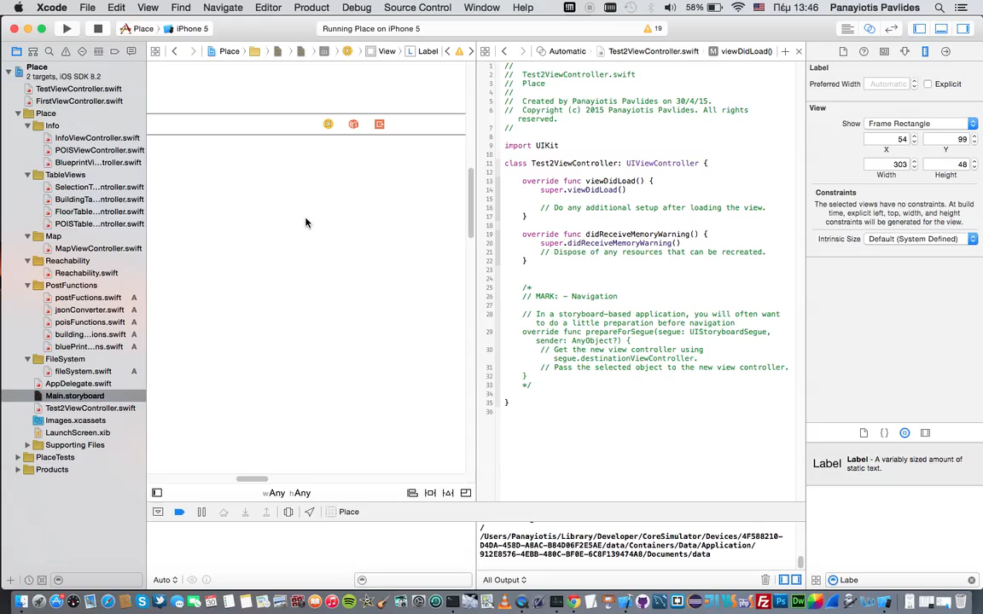

Slide 25
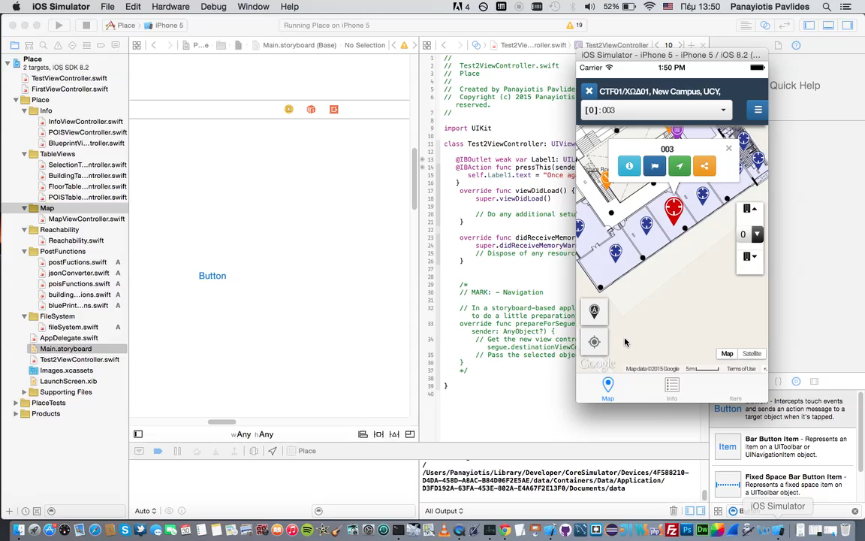

Slide 26
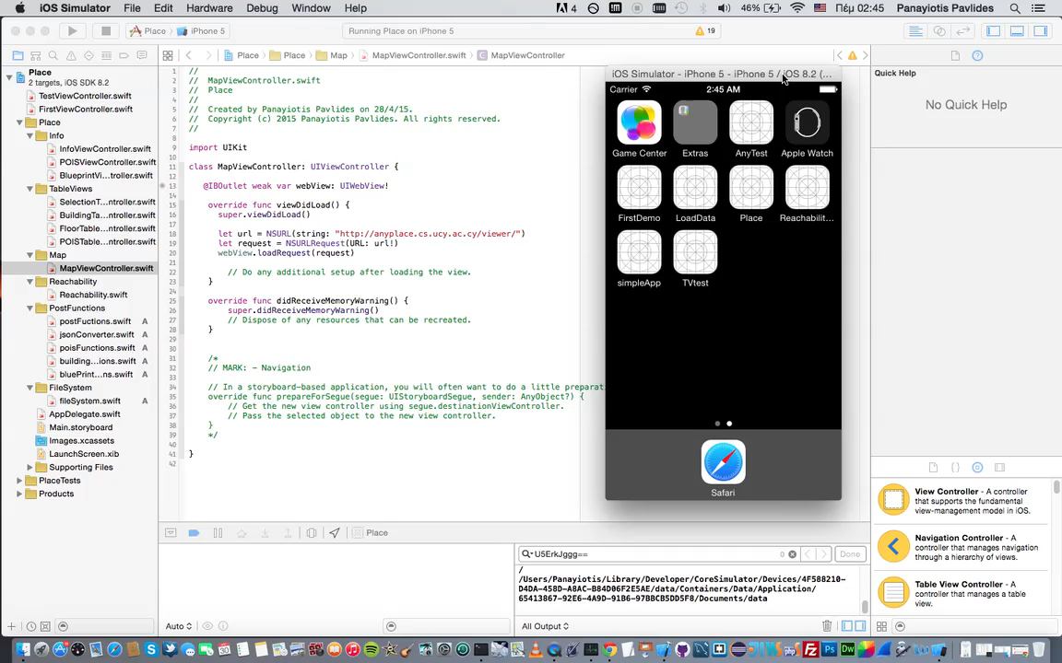
Demonstration

